Slide 1
Laboratorio ASD lez. 5
Francesco Camastra
francesco.camastra@uniparthenope.it

Slide 2
Docenti
Prof. Francesco Camastra (titolare del corso)

Slide 3
Orari
Gruppo I
Martedì 14.30-16.30
(aula Informatica 1, Secondo Piano)
Mercoledì 8.30-10.30 (aula Informatica 1, Secondo Piano)
Gruppo II
Martedì 16.30-18.30
(aula Informatica 1, Secondo Piano)
Mercoledì 16.30-18.30 (aula Informatica 1, Secondo Piano

Slide 4
Ricevimento
Orario: Mercoledì 14.00-16.00
Dove: Stanza 430, Quarto piano, Centro Direzionale, Isola C4
Per il ricevimento è OBBLIGATORIO inviare una email di prenotazione almeno due giorni prima del giorno di ricevimento.
email del Docente: francesco.camastra@uniparthenope.it
Pagina del Docente: dsa.uniparthenope.it/francesco.camastra

Slide 5
Prerequisiti
Programmazione I
Programmazione II
NOTA BENE: Le propedeuticità non sono obbligatorie….. Ossia potete sostenere l’ esame senza aver dato Programmazione I e Programmazione II

Slide 6
Frequenza
La Frequenza del laboratorio non è obbligatoria

Slide 7
Modalità dell’ esame
Esame Congiunto con Algoritmi e Strutture Dati
Svolgimento di un progetto da scegliersi tra una lista di progetti che verrà comunicata

Slide 8
Testi Consigliati
ALGORITMI:
Robert Sedgewick, Algoritmi in C++, Addison Wesley
Cormen, Leiserson, Rivest, Stein, Introduzione agli Algoritmi e alle strutture Dati (seconda edizione), Mc Graw Hill.
Linguaggio C++
B. Stroustrup, The C++ programming Language, Addison Wesley ( in Italiano: "C++ Linguaggio, libreria standard, principi di programmazione", Addison-Wesley, ISBN:88-7192-078-3)
Qualunque manuale universitario di C++ può andar bene …

Slide 9
Programma del Corso (orientativo)
Linguaggio C++
Divide-et-Impera. Mergesort
Algoritmi di Ordinamento (Quicksort, RadixSort, Bubble Sort, Bucket Sort)
Algoritmi Greedy
Algoritmi di Programmazione Dinamica (Problema dello Zaino)
Heap and Heapsort
Alberi binari di Ricerca
Alberi Red-Black
Tabelle Hash
Algoritmi su Grafi

Slide 10
Il paradigma OOP
La programmazione orientata agli oggetti (OOP) è un’evoluzione della programmazione procedurale.
Il concetto fondamentale che sta alla base della OOP è quello di raggruppare in una unica entità (oggetto):
I Dati
Le procedure che operano su di essi

Slide 11
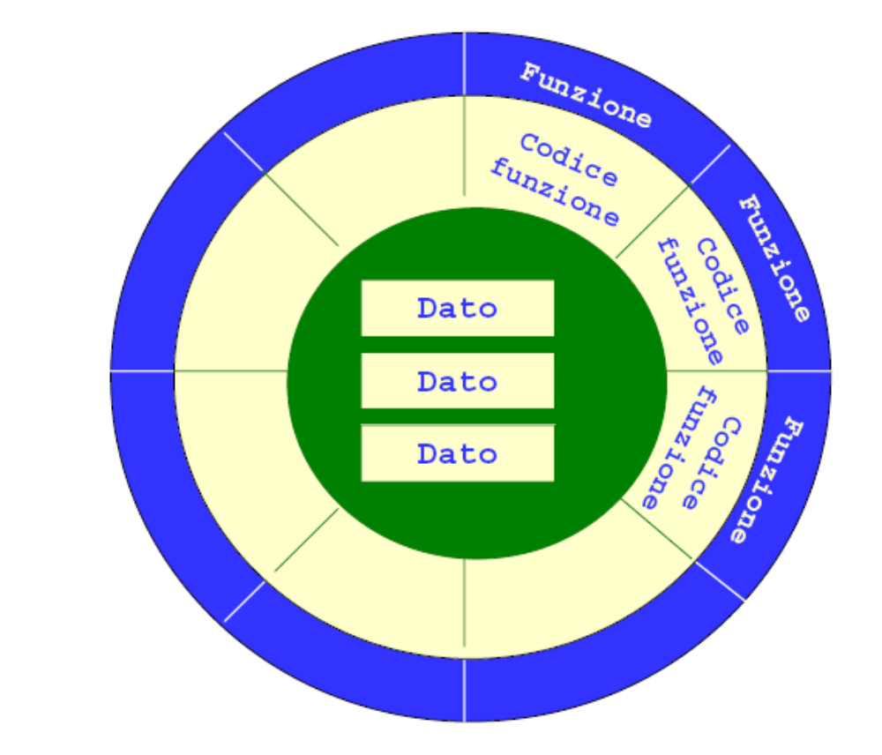
Un oggetto (in programmazione):
Un insieme di dati e di funzioni

Slide 12
Oggetti
Gli oggetti sono costituiti da:
Dati (che chiameremo Attributi)
Funzioni o Procedure (che chiameremo Metodi)

Slide 13
Caratteristiche richieste da un approccio orientato agli oggetti
Identità (identity)
Polimorfismo (polymorphism)
Ereditarietà (inheritance)
Incapsulamento

Slide 14
Programmazione ad oggetti in C++
La maggiore innovazione introdotta con il C++ è il supporto per la programmazione basata sugli oggetti
Tale supporto viene introdotto mediante il concetto di classe che può definirsi come la implementazione di un tipo di dato astratto.
Una classe è costituita dai seguenti elementi che ne costituiscono il corpo:
- Dati: attributi
- Funzioni: Metodi

Slide 15
Dichiarazione di classe
La Dichiarazione non alloca memoria, ma dichiara un tipo. Si alloca spazio quando si definiscono le Istanze della classe che sono oggetti.
La sintassi di base di una dichiarazione è:
class nome_della_classe {
… // attributo 1
…
… // attributo n
… // metodo 1
…
… // metodo m
};

Slide 16
Un primo esempio di classe
class Rettangolo
{ private:
double Altezza;
double Larghezza;
public:
double Area() { return (Larghezza * Altezza); // inline
}
void Modifica (double, double); //solo prototipo
};
void Rettangolo::Modifica (double Width, double Height)
{ Altezza = Height;
Larghezza = Width;
}

Slide 17
Gli oggetti
Una volta definita la classe è possibile dichiarare un oggetto di tale classe
Un oggetto è un’ istanza di una classe
Esempio:
Rettangolo Rect; // dichiaro un oggetto
// della classe Rettangolo
Rettangolo Rect[3]; // dichiaro un array di oggetti della
// classe Rettangolo di dimensione 3

Slide 18
La Classe Rettangolo
La classe Rettangolo è costituita dagli attributi (o dati membro) altezza e larghezza e dal metodo modifica che consente di assegnare rispettivamente un valore ad altezza e larghezza e dal metodo area che ci consente di conoscere il valore dell’ area.
A parte è necessario definire il metodo modifica che faremo utilizzando la sintassi:
Rettangolo::modifica(double Width, double Height) {
// definisco che il metodo modifica appartiene alla classe Rettangolo
….
}

Slide 19
Invocazione dei metodi e degli attributi
Per invocare un metodo si utilizza la sintassi (Backus-Naur form):
<nome_oggetto>.<nome_metodo>([<Argomenti>])
<Argomenti>::= <Argomento>*
(ossia argomenti può essere formato da 0, 1, 2, …n <argomento>)
Esempio:
Rect.modifica(2.0,5.1);
// ossia assegno la larghezza 2.0 e l’ altezza 5.1
Analogamente per accedere ad un attributo si utilizza la sintassi (contro la filosofia object-oriented):
<nome_oggetto>.<nome_attributo>

Slide 20
Rettangolo.cpp
#include <iostream>
using namespace std;
#include “rettangolo.h”
int main()
{
Rettangolo Rect;
Rect.Modifica (4.5, 6.0);
// Rect.Altezza = 7.5 E’ possibile farlo ?
cout << Rect.Area() << endl;
return 0;
}

Slide 21
Invocazione dei metodi e degli attributi
Nella creazione di una classe debbono essere utilizzati nomi diversi per i dati membro e per i metodi.
Non possiamo definire all’ interno un metodo che abbia lo stesso nome di un attributo.

Slide 22
Public e Private
Non tutti gli attributi ed i metodi sono accessibili all’ esterno della calsse ma soltanto quelli dichiarati public.
Le keyword public e private che delimitano le dichiarazioni servono a stabilire il tipo di accesso.
I dati ed i metodi private sono accessibili solo all’ interno della classe.
class Rettangolo{
private:
double altezza;
double larghezza;
public:
double area() { //inline
return (larghezza * altezza)
}
void modifica(double, double) //solo prototipo
};

Slide 23
(cont.)
Le parole chiave private e public controllano l’ accesso ai membri (dati e funzioni) della classe.
I membri presenti nella sezione pubblica della classe sono accessibili da qualunque parte del programma principale e costituiscono l’ interfaccia (od interfaccia pubblica) della classe.
I membri presenti nella sezione privata del corpo della classe sono accessibili soltanto da parte delle funzioni membro della classe ossia sono incapsulati.
I membri presenti nella sezione privata costituiscono la cosiddetta interfaccia privata della classe.

Slide 24
Interfaccia
La suddivisione tra interfaccia pubblica e privata presenta indubbi vantaggi.
Se l’ interfaccia privata di una classe deve essere modificata, si debbono modificare solo le funzioni che vi accedono, mentre i programmi che fanno uso della classe non debbono subire modifiche.
Se vi è un errore nell’ interfaccia privata della classe, è sufficiente esaminare solo la sezione privata della classe ed i metodi che vi accedono, senza dover esaminare tutto il programma.
Quest’ ultimo è una conseguenza dell’ incapsulamento.

Slide 25
Accesso agli Attributi
E’ buona norma non consentire l’ accesso diretto agli attributi (ossia devono essere private) ma creare metodi ad hoc per conoscere od assegnarne il valore (filosofia object-oriented).
Nella classe Rettangolo i dati (e.g. larghezza ed altezza) membro non sono accessibili dall’ esterno, mentre i metodi (e.g. modifica e area) possono essere invocati dall’ esterno.
Per assegnare un valore ai dati è necessario usare la sintassi:
Rect.modifica(4.2,5.0) // assegno larghezza ed altezza
Viceversa non possiamo usare la sintassi:
Rect.larghezza=4.2 // ERRORE

Slide 26
Classi diverse
Ogni definizione di una classe è una classe diversa, anche se hanno la stessa lista di membri.
class First { class Second {
int memi; int memi;
double memd; double memd;
}; };
Pertanto non è possibile:
First obj1;
Second obj2= obj1; // ERRORE: obj1 ed obj2 hanno tipi diversi.

Slide 27
Protected
Esiste una terza categoria di visibilità definibile tramite la keyword protected che verrà analizzata nel momento cui parleremo dell’ ereditarietà. La sintassi completa è:
class <nome_classe> {
public:
<membri_pubblici>;
protected:
<membri_pubblici>;
private
<membri_protetti>;
};

Slide 28
Valore di Default
Per default i dati membri di una classe sono privati.

Slide 29
Metodi inline
Si noti che nella classe Rettangolo il metodo modifica è soltanto dichiarato mentre il metodo area è definito all’ interno della classe. Questo equivale a definire il metodo area inline.
class Rettangolo{
private:
double altezza;
double larghezza;
public:
double area() { // inline
return (larghezza * altezza)
}
void modifica (double, double); //solo prototipo
};

Slide 30
Metodi definiti esternamente
Per definire una funzione già dichiarata all’ interno di una classe, dobbiamo utilizzare il nuovo operatore chiamato risolutore di visibilità (o scope) indicato con ‘::’.
Il risolutore di visibilità accetta come operando sinistro il nome della classe che contiene la dichiarazione di funzione (e.g. Rettangolo), e come operando destro il nome che la funzione stessa ha all’ interno della classe (e.g. modifica).
Il risolutore di visibilità è necessario in quanto altre classi potrebbero definire un metodo con lo stesso nome
Pertanto la sintassi è:
<nome_classe>::<nome_metodo>

Slide 31
Avvertenza
I metodi di una classe hanno libero accesso ai dati privati e protetti di quella classe

Slide 32
Un Esempio
#include <iostream>
#define MAX 100
using namespace std;
class Voti {
double voti[MAX]; // campo private
int n; //numero dei voti inseriti
public:
bool inserisci ( double v); // funzione di inserimento
void inizializza (); // funzione che inizializza i campi privati
double media(); // funzione che ritorna la media dei voti
double max(); // funzione che ritorna il massimo dei voti
double min(); // funzione che ritorna il minimo dei voti
};

Slide 33
bool Voti:: inserisci (double v) {
if ( n >= MAX || v <0 )
return false;
voti[n++] = v;
return true;
}
void Voti:: inizializza (){
for( int i =0; i < MAX; i++)
voti[i]= 0;
n=0;
}
double Voti:: media () {
if (n ==0) return -1; // errore: nessun dato !
double somma = 0;
for (int i=0; i < n; i++)
somma += voti[i];
return (somma /n);
}

Slide 34
double Voti:: max () {
if (n ==0) return -1; // errore: nessun dato !
double m = voti[0];
for (int i=1; i < n; i++)
if ( voti[i]> m)
m= voti[i];
return m;
}
double Voti:: min () {
if (n ==0) return -1; // errore: nessun dato !
double m = voti[0];
for (int i=1; i < n; i++)
if ( voti[i] < m)
m= voti[i];
return m;
}

Slide 35
#include <iostream>
using namespace std;
int main()
{
Voti v;
v.inizializza ();
cout << “scrivi un numero negativo per terminare” << endl;
for (int i=0; i < MAX; i++) {
double voto;
cout << “?”;
cin >> voto;
if ( voto < 0)
break;
v.inserisci (voto);
}
cout << endl<<“media : ” << v.media() << endl << “massimo : ” << v.max();
cout << endl << “minimo : ” << v.min() << endl;
return 0;
}

Slide 36
Esempio di Output:
scrivi un numero per terminare
? 26
? 30
? 30
? -1
media : 28.66
massimo: 30
minimo: 26

Slide 37
Un altro esempio
Come vedremo nel prossimo esempio, anche gli oggetti classe possono essere allocati dinamicamente.
NOTA BENE: Il programma è rindondante. Può essere scritto in modo più semplice.

Slide 38
#include <iostream>
using namespace std;
const double RADICE2 = 1.4142135624;
class Quadrato {
public:
void ImpostaLato (double);
void ImpostaDiag (double);
double Lato () { return L; }
double Diag () { return D; }
double Area () { return (L*L);}
private:
double L;
double D;
};

Slide 39
void Quadrato :: ImpostaDiag (double x)
{ D = x;
L = x / RADICE2;
}
void Quadrato :: ImpostaLato (double x)
{ L = x;
D = x * RADICE2;
}
void Stampa(Quadrato* q)
{ cout << “diagonale: ” << q->Diag() << endl;
cout << “lato: ” << q->Lato() << endl;
cout << “area: ”<< q->Area() << endl;
}

Slide 40
#include <iostream>
using namespace std;
int main()
{
Quadrato* q = new Quadrato;
double x;
cout << “diagonale? “;
cin >> x;
q->ImpostaDiag (x);
Stampa (q);
cout << “lato? “;
cin >> x;
q->ImpostaLato (x);
Stampa (q);
delete q;
return 0;
}

Slide 41
Output: Esempio
diagonale? 6
diagonale 6
lato 4.24264
area 18
lato? 4.5
diagonale 6.36396
lato 4.5
area 20.25

Slide 42
Public, Private, Protected
Nella dichiarazione di una classe le keyword
public, private, protected determinano la visibilità
di metodi e variabili della classe:
public: metodi e variabili public sono visibili al di fuori della classe stessa
private: metodi e variabili private sono visibili solo da metodi della classe stessa
protected: metodi e variabili protected sono visibili dai metodi della classe e da metodi di classi che ereditano da questa

Slide 43
Esercizio
Si scriva una classe DVD contenente i seguenti campi dati: nome del DVD (array di caratteri non dinamico o tipo string), nome del regista/cantante/direttore d’orchestra, editore, costo in euro, tipologia (video, audio), genere (rock, classica, jazz, film d’azione, etc…) numero di scaffale, anno di produzione.
Inizializzare i campi dati dell’ oggetto classe (Costruttore)
Si abbiano inoltre le seguenti funzioni membro:
Void stampa();
Void applica_sconto();
che hanno i seguenti compiti:
Stampare tutti i dati dell’ oggetto
Diminuire del 20% il prezzo del DVD in oggetto

